Slide 1
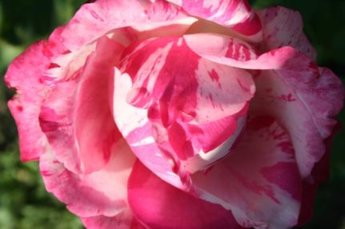
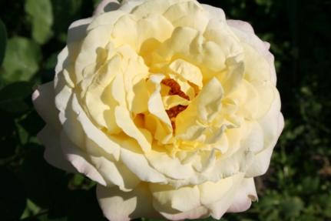
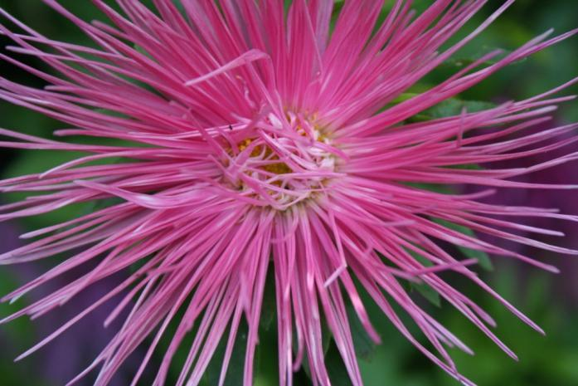
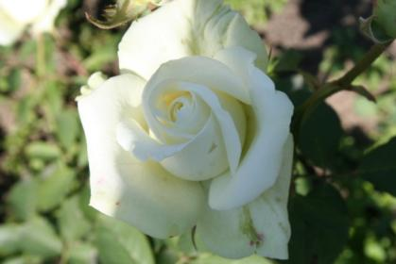
Конкурс
«Юные мастерицы»

Slide 2

Первый конкурс «Приветствие»
Название команды
Девиз команды

Slide 3
Второй конкурс
«ниточка - иголочка
Задание: за 5 минут пришить как можно больше пуговиц

Slide 4

Сказочный конкурс
Задание: отгадать загадки о сказочных персонажах или артефактах

Slide 5

Конкурс
«юная художница»
Задание: нарисовать кота с закрытыми глазами

Slide 6
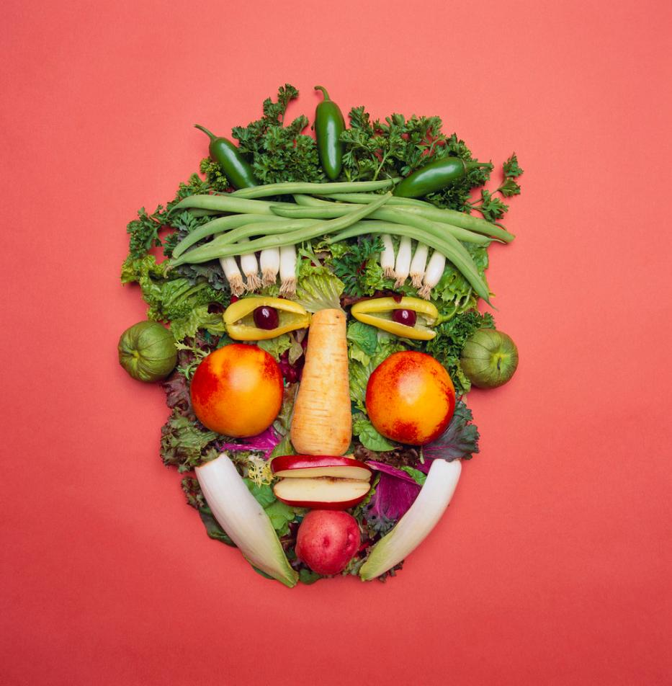
Конкурс
«а что я съела?»
Задание: с закрытыми
глазами определить
какой фрукт
ты съела.

Slide 7
Конкурс помощников «одень сестру в школу»
Задание: одеть участницу
с завязанными глазами.

Slide 8
Домашнее задание
Задание: продемонстрировать
платье, изготовленное из подручных материалов.

Slide 9
Подведение итогов выступления команд

